Slide 1
FindUs
01 / 21 0:15
FindUs
미래 얼굴 예측을 통한
실종 아동 찾기 서비스
중간발표
FindUs 팀
EST AI Challengers · 프로젝트 중간 리뷰
Notes:
[발표 예상 시간: 약 25초]
안녕하세요. 미래 얼굴 예측을 통한 실종 아동 찾기 서비스 Find Us의 중간발표를 시작하겠습니다.

Slide 2
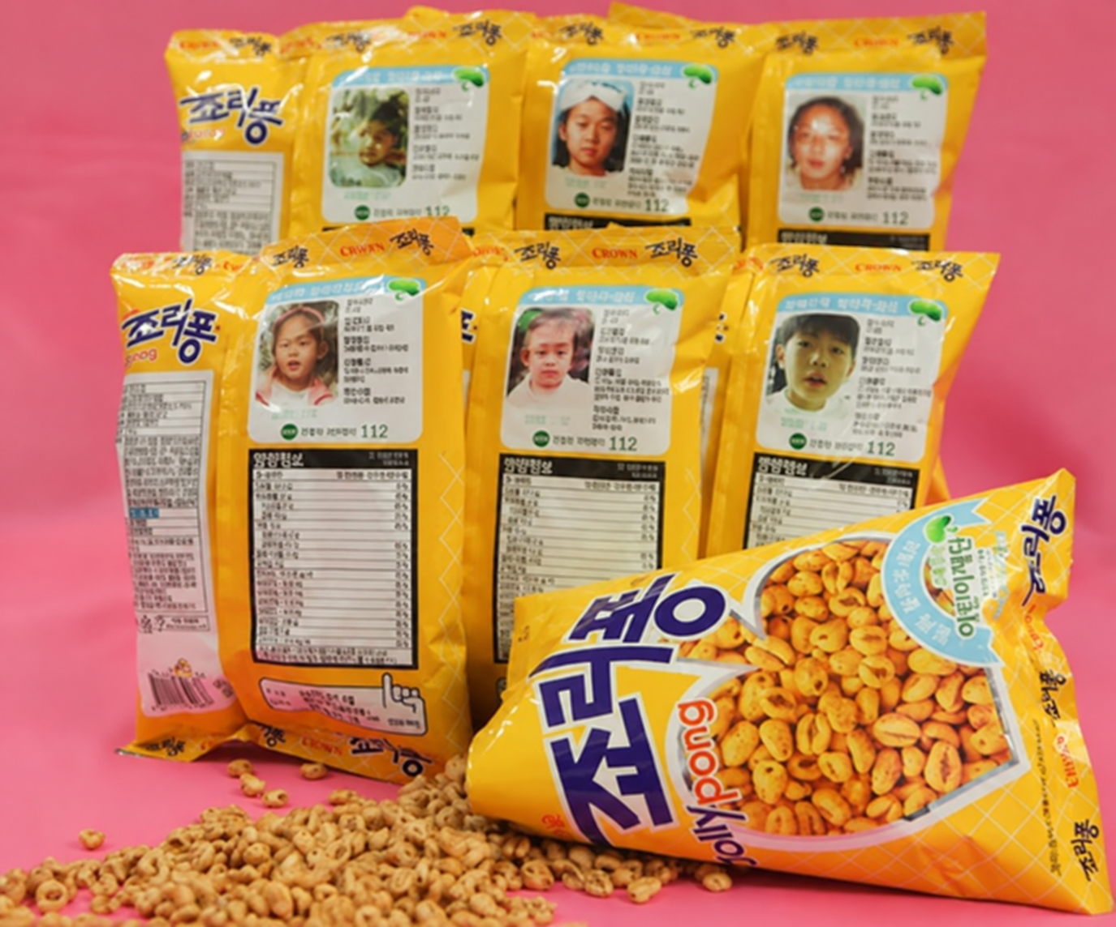
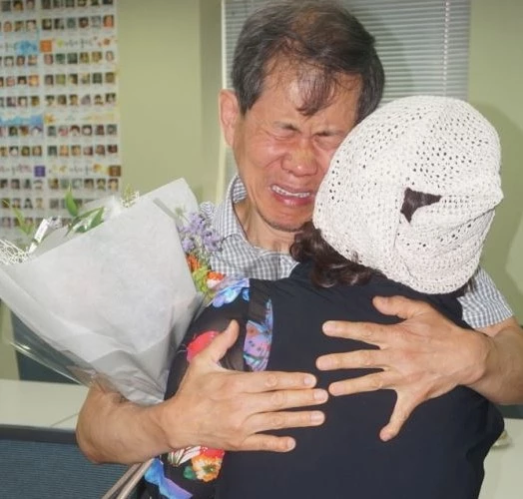
FindUs
02 / 21 0:10
과자 봉지 사진이 만든 52년 만의 남매 상봉
위키트리 · 2026.10.08 기사 · 2016년 상봉 사례 · 사용자 제공 캡처
Notes:
여러분 죠리퐁 아시죠? 저는 어릴때 죠리퐁을 사면 과자 뒤를 보면 실종아동정보가 나와 있었습니다.
이번에 찾아보니 캠페인이 시작된지 1년만에 7살 때 헤어졌던 남매가 만나게 되었습니다.

Slide 3
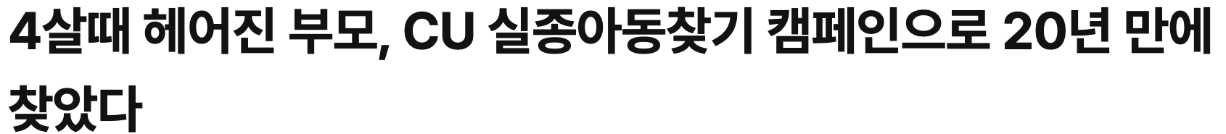
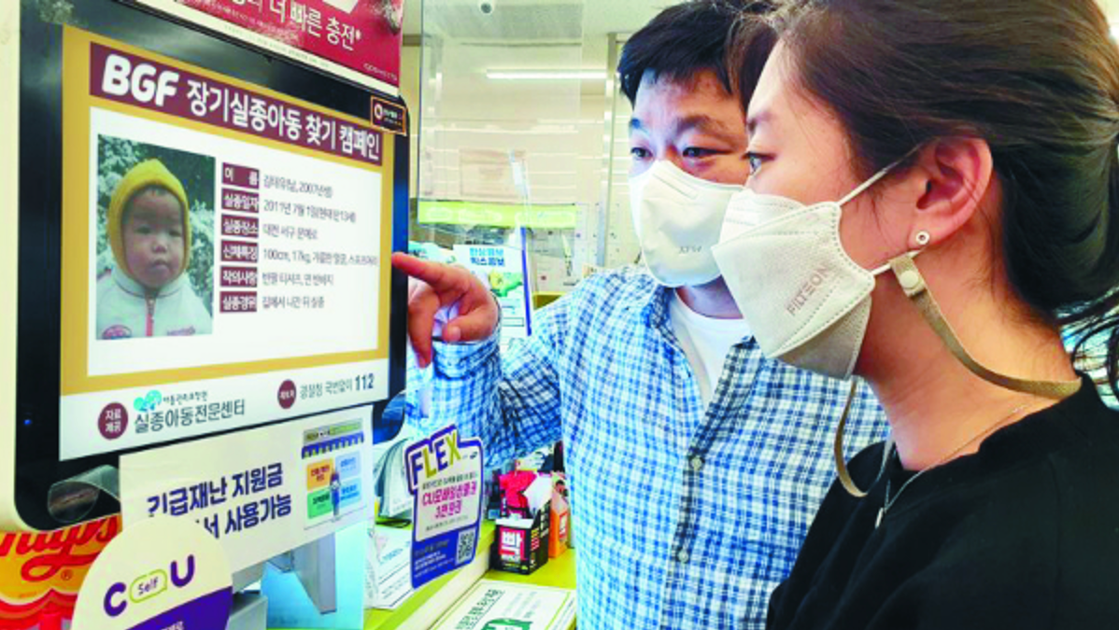
FindUs
03 / 21 0:10
국민일보 · 2020.10.07 · 사용자 제공 캡처
Notes:
다른 사례도 보겠습니다.
편의점에 공개된 어린 시절 사진을 본인이 알아보고, 20년 만에 가족을 찾은 사례도 있습니다.

Slide 4
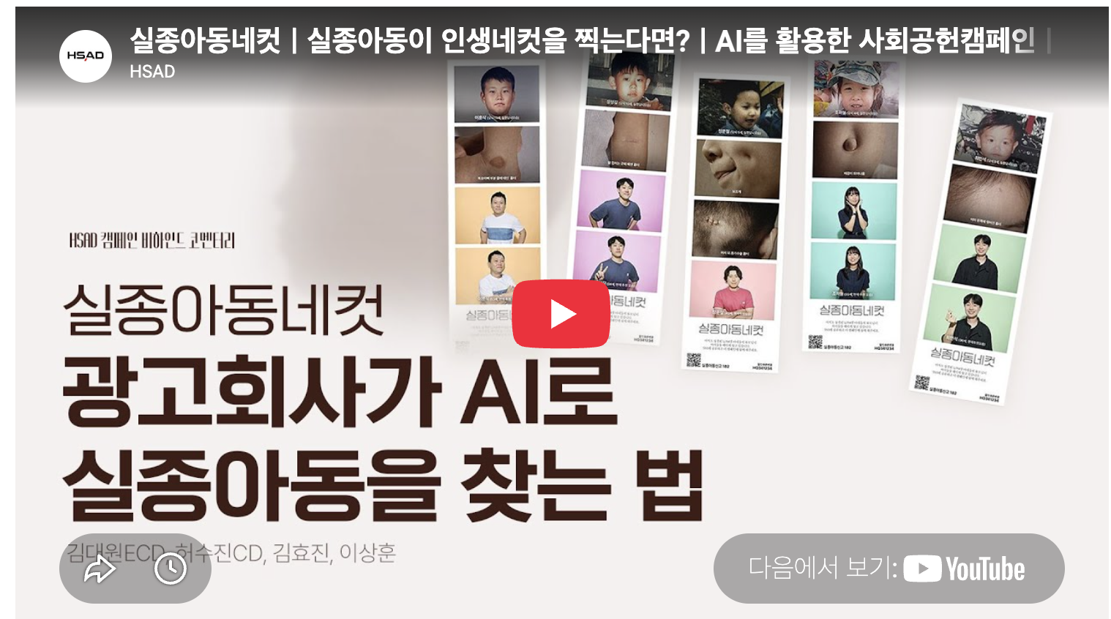
FindUs
04 / 21 0:10
관심 환기 캠페인 · 상봉 성과 미확인
HSAD · 실종아동네컷 · 사용자 제공 캡처
Notes:
지금까지는 10년 전에 우리의 움직임이었고
현재는 AI를 통해 현재 모습을 예측하고 홍보하는 방식으로 진행하고 있습니다.

Slide 5
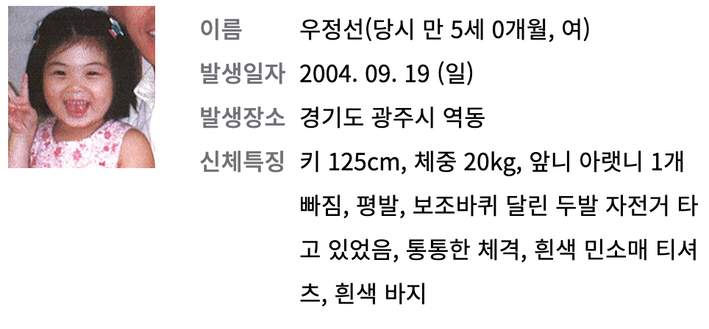
FindUs
05 / 21 0:10
실종 당시 사진과 공개 정보
우정선 실종 당시 사진·정보 · 사용자 제공 캡처
Notes:
우정선 씨의 실종 당시 사진과 공개 정보입니다.
3초만 봐주십시오. 1, 2, 3

Slide 6
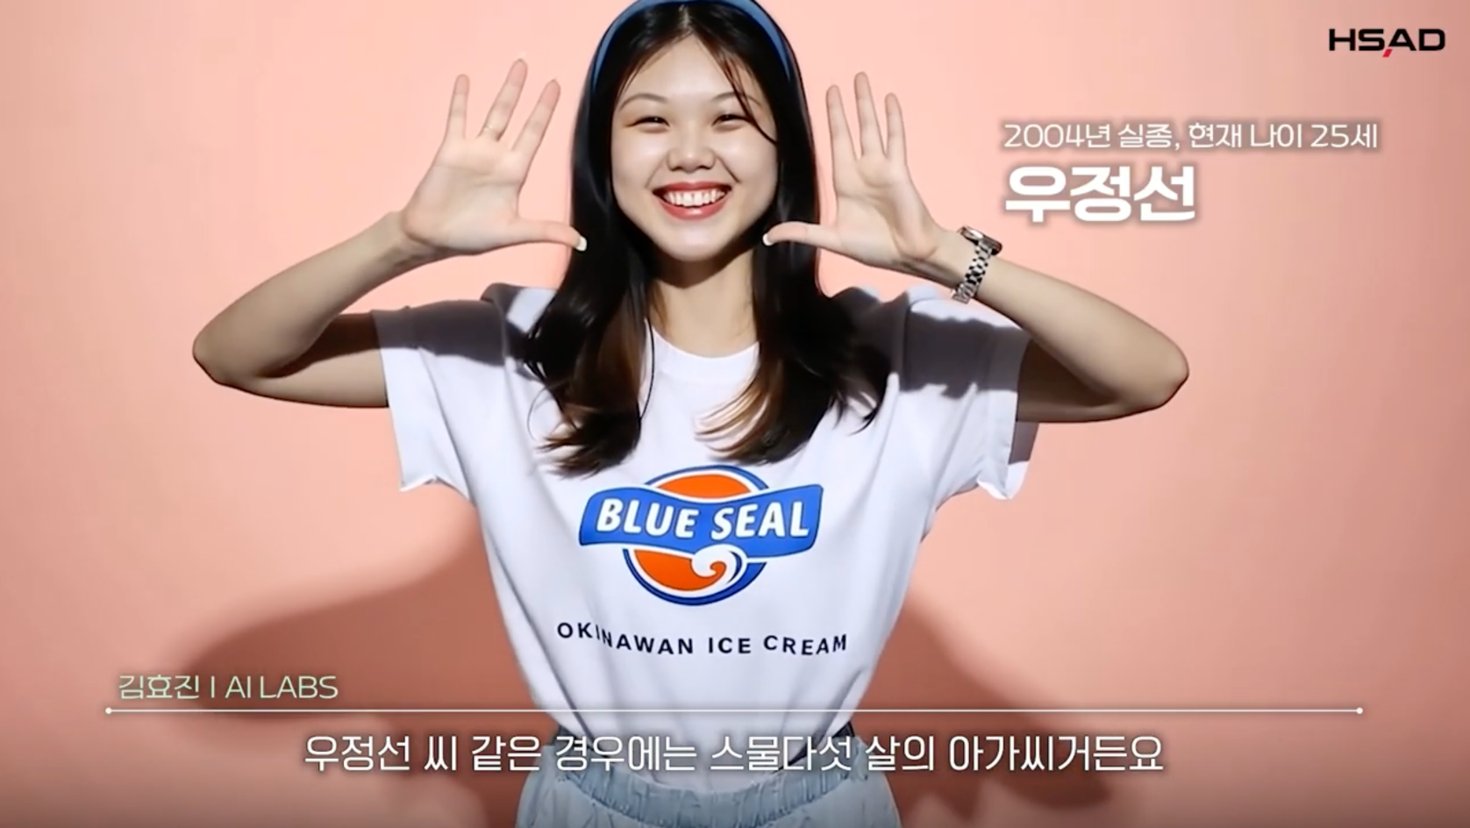
FindUs
06 / 21 0:10
실제 발견 사진이 아님 · 이미지 속 나이는 캠페인 제작 당시 기준
HSAD 캠페인 예상 모습 · 사용자 제공 캡처
Notes:
AI로 생성된 현재 예상 모습입니다. 넘어가겠습니다.

Slide 7
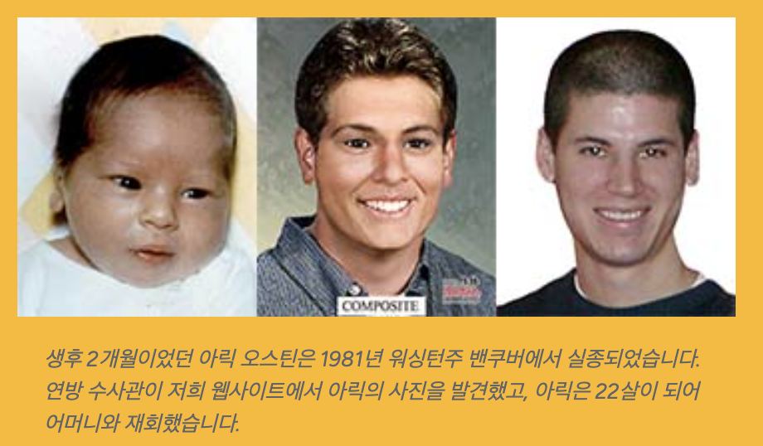
FindUs
07 / 21 0:10
발견 당시 22세, 어머니와 재회
실종 당시 모습
(생후 약 2개월)
현재 예상 모습
(10대 후반~20대 초반 예상)
발견 당시 모습
(22세 · NCMEC 기준)
법의학 전문가의 연령 변환 사례 · FindUs AI 성능 검증 결과가 아님
Aric Austin · NCMEC / ABC News · 나이는 각 출처 기준
Notes:
미국에서는 오래전부터 현재 예상 모습 제작을 진행하고 있습니다. 그리고 찾은 사례도 많습니다.
짧게 소개하겠습니다.
아릭 오스틴의 사진을 워싱턴 주 연방수사관이 눈여겨 보아 찾게 되었습니다.

Slide 8
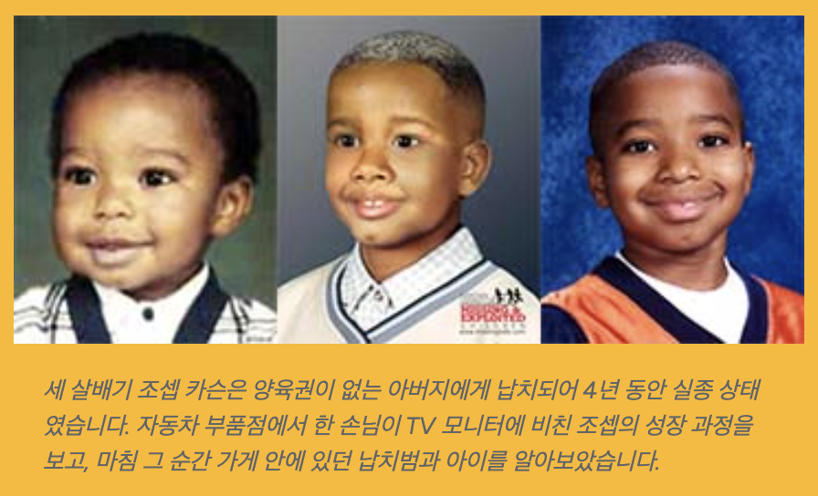
FindUs
08 / 21 0:10
TV 속 예상 얼굴이 발견의 단서로
실종 당시 모습
(2세)
현재 예상 모습
(7세 예상)
발견 당시 모습
(7세)
법의학 전문가의 연령 변환 사례 · FindUs AI 성능 검증 결과가 아님
Joseph Carson · USPS 생년월일·실종일 / CBN 연령 설명 기준
Notes:
[발표 예상 시간: 약 10~15초]
조셉은 자동차 부품점에서 한 손님이 TV 나오는 비친 조셉의 성장 과정을 보고, 남치법과 조셉을 찾게 되었습니다.

Slide 9
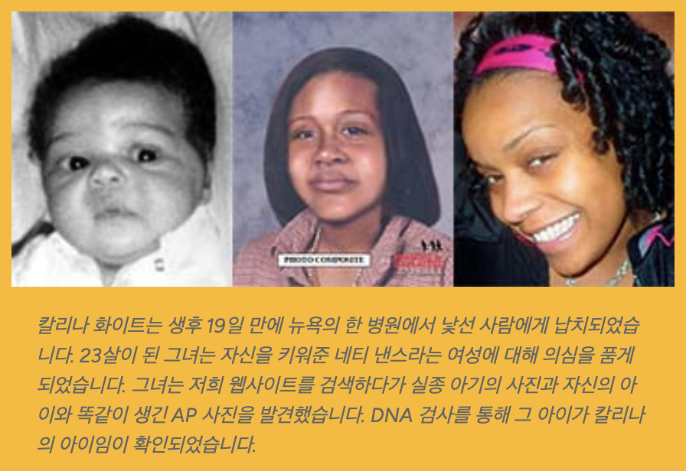
FindUs
09 / 21 0:10
스스로 찾은 사진, DNA로 확인한 가족
실종 당시 모습
(생후 19일)
현재 예상 모습
(19세 예상)
발견 당시 모습
(23세)
법의학 전문가의 연령 변환 사례 · FindUs AI 성능 검증 결과가 아님
Carlina White · NCMEC 사례 / For Health Care Professionals p.viii
Notes:
[발표 예상 시간: 약 10~15초]
생후 19일에 납치된 칼리나 화이트는 본인이 실종아동을 검색하다가 자신의 아이와 똑같이 생긴 사진을 발견해 자신이 납치되었고 부모는 다른 사람이었다는 것을 알게 되었습니다.
이 외에도 현재의 예상 모습은 실종아동을 찾는데 큰 기여를 하고 있습니다.

Slide 10
FindUs
11 / 21 0:35
사용자 흐름: 실종자 검색에서 182 전화 연결까지
실종자 검색
상세보기
제보하기
182
메인페이지에서
바로 검색
검색 결과 선택 후
실종 정보 확인
목격 기억을
떠올리기
전화 연결
원본 사진과 AI 예상 모습을 확인한 뒤, 목격 정보가 있다면 182로 제보
EST AI Challengers · 프로젝트 중간 리뷰
Notes:
[발표 예상 시간: 45초]
PRD에서 핵심 요구사항 3개만 뽑아봤습니다.
첫째는 AI 현재 모습 생성입니다. 실종 당시 사진을 바탕으로 현재 예상 모습을 생성해 사용자에게 제공합니다.
둘째는 공식 정보 동기화입니다. 저희는 경찰청의 API로만 실종 정보를 가져오고, 정보가 바뀌거나 공개가 종료되면 서비스에도 반영하도록 정의했습니다.
셋째는 정정과 공개 중단 요청 처리입니다. 접수된 요청을 검토하고 필요한 조치를 할 수 있도록 요구사항에 포함했습니다.

Slide 11
FindUs
12 / 21 0:50
PRD 핵심 요구사항
GENE-001
MANA-001
MANA-002
AI 예상 모습 생성
공식 정보 동기화
정정·공개 중단 처리
AI 예상 모습을
생성하고 사용자에게 제공
공식 실종 정보를 동기화하고
최신 공개 상태를 반영
접수된 요청을 검토하고
정보 정정·공개 중단 처리
첨부 PRD 요약 기준 · 세 요구사항 모두 우선순위 높음
EST AI Challengers · 프로젝트 중간 리뷰
Notes:
[발표 예상 시간: 45초]
PRD에서 핵심 요구사항 3개만 뽑아봤습니다.
첫째는 AI 현재 모습 생성입니다. 실종 당시 사진을 바탕으로 현재 예상 모습을 생성해 사용자에게 제공합니다.
둘째는 공식 정보 동기화입니다. 저희는 경찰청의 API로만 실종 정보를 가져오고, 정보가 바뀌거나 공개가 종료되면 서비스에도 반영하도록 정의했습니다.
셋째는 정정과 공개 중단 요청 처리입니다. 접수된 요청을 검토하고 필요한 조치를 할 수 있도록 요구사항에 포함했습니다.

Slide 12
FindUs
13 / 21 0:40
현재 진행 상황
기획
AI 모델
개발
01
기획서 작성
01
AI 모델 비교 및 평가
01
Next.js
02
사용자 인식 설문 진행
02
전처리·연령 변환 검토·후처리
02
Spring Boot, FastAPI
03
PRD 작성
03
파인튜닝
03
Postgre
EST AI Challengers · 프로젝트 중간 리뷰
Notes:
[발표 예상 시간: 45초]
현재 진행 상황은 기획, AI 모델, 개발 세 영역으로 말씀드리겠습니다.
기획부분은 기획서, 설문조사, PRD를 작성했습니다.
AI부분은 모델 비교와 평가, 전처리와 연령 변환 검토, 파인튜닝을 중심으로 작업하고 있습니다.
AI와 관련된 부분은 막힌부분에서 따로 말씀드리겠습니다.
서비스부분은 프론트는 Next.js를 사용하고
백엔드는 Spring Boot와 FastAPI를
DB는 PostgreSQL을 중심으로 구성하고 있습니다.
이어서 AI 처리 과정과 전체 시스템 구조를 설명드리겠습니다.

Slide 13
FindUs
14 / 21 0:50
AI 파이프라인과 실험 설계
사전학습·파인튜닝과 화질 복원 여부를 조합해 비교
RetinaFace
Real-ESRGAN
CodeFormer
SAM
StyleGAN2 기반
AI 생성 이미지
얼굴 검출·정렬
화질 복원 비교
연령 변환
결과 제공
실험 조건 | 복원 없음 | 복원 적용
사전학습 모델 | A | B
파인튜닝 모델 | C | D
평가 지표
ArcFace 유사도 / 정체성 보존
MAE / 목표 나이 추정 오차
실패율 / 생성 및 전처리 실패
성능 수치는 측정 후 공개 · 사람의 정인식과 오인식도 함께 평가 예정
SAM 공식 구현 · 얼굴 복원 비교: Real-ESRGAN / CodeFormer
EST AI Challengers · 프로젝트 중간 리뷰
Notes:
[발표 예상 시간: 65초]
AI 처리 과정은 얼굴 검출 및 정렬, 화질 복원 비교, 연령 변환, 결과 제공 순서로 이루어집니다.
먼저 RetinaFace로 사진에서 얼굴을 찾고 정렬합니다.
다음으로 Real-ESRGAN과 CodeFormer를 활용해, 오래된 사진의 화질을 복원합니다.
연령 변환에는 StyleGAN2 기반의 SAM 모델을 사용하고 나이변환된 결과에는 AI가 생성한 이미지를 출력해줍니다.
—---
실험 조건은 사전학습 모델과 파인튜닝 모델, 복원 적용과 미적용을 조합한 네 가지 조건으로 비교합니다.
평가에서는 얼굴 특징이 유지되는지, 목표 나이에 얼마나 가까운지, 생성에 실패하는 경우는 얼마나 되는지를 살펴봅니다.
현재는 비교와 평가를 진행하는 단계이며, 성능 수치는 측정 후 제시하겠습니다. 이후 사람이 실제로 알아보는 데 도움이 되는지도 검증할 계획입니다.

Slide 14
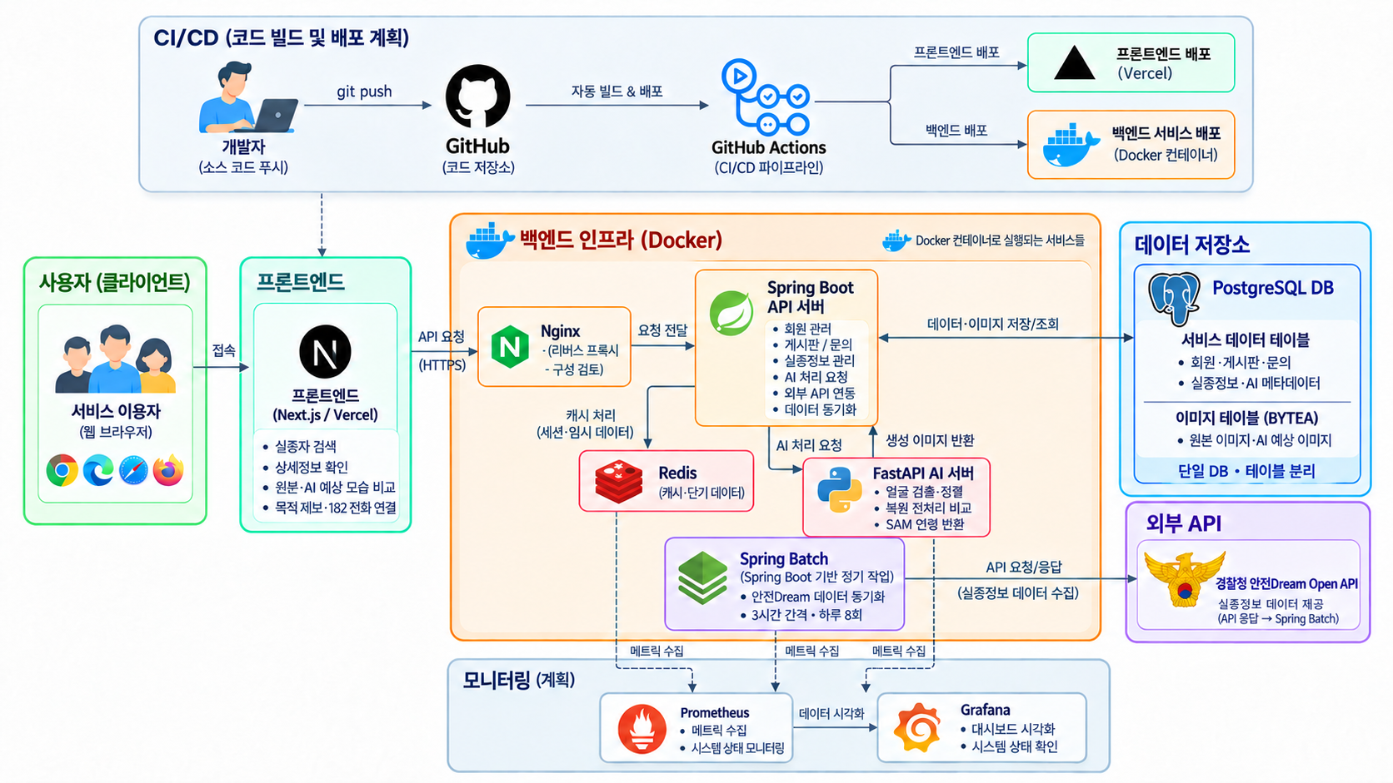
Notes:
[발표 예상 시간: 75초]
전체 시스템은 사용자 화면, 서비스 서버, AI 서버, 데이터베이스로 역할을 나눴습니다.
사용자는 Next.js 화면에서 검색과 상세 조회를 진행합니다. 서비스 요청은 Spring Boot가 처리하고, AI 작업이 필요하면 FastAPI로 전달합니다.
여기서 중요한 점은 이미지 저장 흐름입니다. FastAPI는 이미지를 생성한 뒤 Spring Boot로 반환하고, Spring Boot가 PostgreSQL에 저장합니다.
그림 오른쪽의 PostgreSQL은 하나의 데이터베이스입니다. 회원과 실종 정보 같은 서비스 데이터, 그리고 원본과 AI 이미지는 같은 DB 안에서 서로 다른 테이블로 관리합니다. 이미지 데이터는 BYTEA로 저장하고, Redis는 캐시와 단기 데이터에 활용합니다.
공식 실종 정보는 Spring Boot 기반 정기 작업인 Spring Batch로 동기화합니다. 초기 운영 계획은 3시간 간격, 하루 여덟 번입니다.
상단의 GitHub Actions와 Docker 기반 배포 자동화, 하단의 Prometheus와 Grafana 모니터링은 앞으로 준비할 계획입니다. Nginx도 구성 검토 항목으로 표시했습니다.
[발표자 참고 · 읽지 않음]
[도식 근거] 사용자 제공 아키텍처 이미지를 기반으로 이미지 편집 도구로 수정. PostgreSQL BYTEA, Redis 캐시·단기 데이터, 3시간 간격·하루 8회 동기화는 기존 사용자 요구사항을 반영. Nginx는 참고 이미지에 포함된 구성 검토 항목. 배포와 모니터링은 계획. 최종 이미지 파일: FindUs_시스템아키텍처.png

Slide 15
FindUs
16 / 21 1:10
법적 검토: 핵심 3가지
정정·삭제 요구
정정·삭제 요구를 받으면 조사 후 필요한 조치
처리 결과를 정보주체에게 통지
개인정보 보호법
제36조 제1항·제2항
AI 결과물 표시
AI 생성 사실을 표시
실제와 구분하기 어려운 이미지는 명확히 고지
인공지능기본법
제31조 제2항·제3항
공개 경보 해제
보호자가 실종·유괴경보 해제를 요구하면
경찰청장은 경보를 해제
실종아동법 시행령
제4조의6 제6항
개인정보 보호법 제36조 · 원문
인공지능기본법 제31조 · 원문
실종아동법 시행령 제4조의6 · 원문
EST AI Challengers · 프로젝트 중간 리뷰
Notes:
[발표 예상 시간: 65초]
법적 검토는 화면의 세 가지 조항을 중심으로 정리했습니다.
첫째는 개인정보 보호법 제36조에서 보호자나 본인이 정정·삭제 요구할때 바로 조치하도록 문의하기 항목을 만들었습니다.
둘째는 인공지능기본법 제31조입니다. 생성형 AI의 결과물에는 AI로 생성했다는 사실을 표시해야 합니다. 특히 실제와 구분하기 어려운 이미지라면 이용자가 명확히 알 수 있도록 고지하거나 표시해야 합니다. 또한 경찰청 API에서 출처를 표시하도록 요구하고 있습니다.
셋째는 실종아동법 시행령 제4조의6 제6항입니다. 보호자가 실종경보나 유괴경보의 해제를 요구하면 경찰청장은 경보를 해제해야 합니다.
우리 서비스도 바로 반영할 수 있도록 스프링 배치 기술을 사용해 하루에 2번씩 경찰청 API데이터를 받아 현재 DB와 비교하도록 설계할 것 입니다.

Slide 16
FindUs
17 / 21 0:45
향후 개발 일정
기획
AI 모델
프론트·백엔드·DB
01
설문 분석·PRD 보완
01
전처리, 후처리 방법론 적용
01
화면·API·DB 연결
02
화면·안내 문구 확정
02
파인튜닝·성능 개선
02
FastAPI 연동·서비스 통합
03
발표 정리
03
모델 비교·평가
03
배포·모니터링·QA
EST AI Challengers · 프로젝트 중간 리뷰
Notes:
[발표 예상 시간: 50초]
향후 개발도 기획, AI 모델, 개발 세 영역으로 나눠 진행하겠습니다.
기획은 설문 응답을 분석해 PRD를 보완하고, 화면과 안내 문구를 확정한 뒤 최종 발표 자료를 정리합니다.
AI는 전처리와 후처리의 효과를 비교하고 평가합니다. 이후 파인튜닝으로 성능을 개선하고, 추론이 안정적으로 동작하는지와 예외 상황을 검증하겠습니다.
ERD를 아직 작성하지 않았기에 ERD부터 작성하고
프론트·백엔드·DB를 연결하고, FastAPI를 포함한 전체 서비스를 통합합니다.
이어서 배포 자동화와 모니터링, QA를 준비할 계획입니다.

Slide 17
FindUs
프로그램 시연
EST AI Challengers · 프로젝트 중간 리뷰
Notes:
프로그램 시연은 위에서 소개한 사용자흐름을 화면으로 보여드리겠습니다.
그리고 AI모델결과는 막힌점에서 보여드리겠습니다.

Slide 18
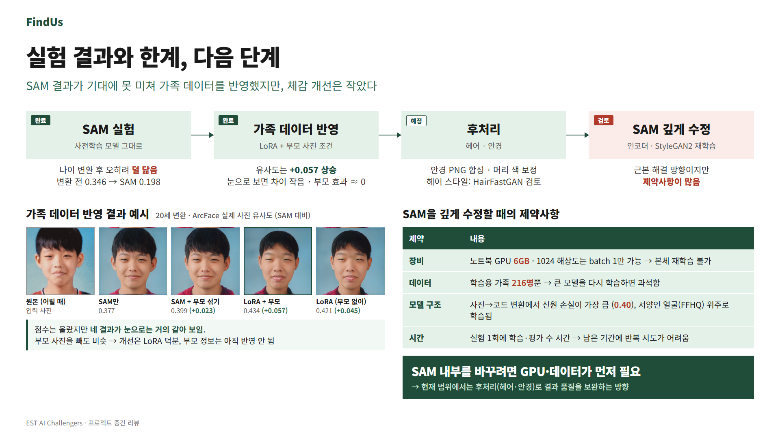
Notes:
[추가 실험 결과 설명 · 약 60~75초]
추가로, 현재까지의 실험 결과와 한계를 정리했습니다.
사전학습 SAM을 그대로 사용했을 때는 연령 변환 후 얼굴 유사도가 오히려 낮아지는 문제가 있었습니다. 이를 개선하기 위해 LoRA와 부모 사진 조건을 적용한 가족 데이터 실험을 진행했습니다.
아래 예시에서는 SAM만 적용했을 때보다 LoRA와 부모 사진을 함께 적용했을 때 ArcFace 유사도가 0.057 높아졌습니다. 다만 눈으로 볼 때 결과의 차이는 작았고, 부모 사진을 제외한 결과도 비슷했습니다. 따라서 점수 상승이 부모 정보 반영의 효과라고 단정하기는 어렵습니다.
SAM 내부를 직접 수정하려면 장비와 데이터, 모델 구조, 실험 시간의 제약도 있습니다. 현재는 6GB GPU와 216명 규모의 가족 데이터로 작업하고 있어 큰 모델을 반복 재학습하기 어렵습니다.
그래서 다음 단계에서는 헤어와 안경 등 후처리로 결과를 보완하고, 전처리와 후처리의 효과를 비교·검증하려고 합니다. SAM 자체를 깊게 수정하는 방향은 추가 자원을 확보한 뒤 검토하겠습니다.
[발표자 참고 · 읽지 않음]
사용자가 제공한 실험 결과 이미지의 수치와 해석을 정리한 대본입니다. 아래 예시 수치는 20세 변환 결과의 실제 사진 대비 ArcFace 유사도입니다. 상단 0.346→0.198과 예시 0.377→0.434는 동일한 집계라고 설명하지 않습니다. 이 페이지는 요청에 따라 기존 마무리 뒤에 추가했습니다.

Slide 19
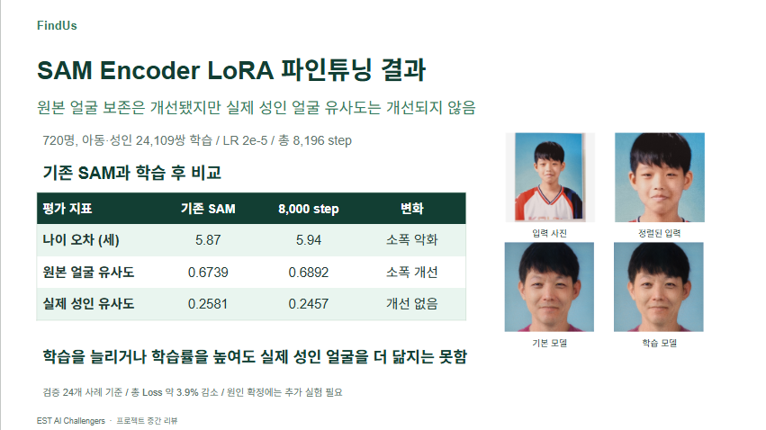
Notes:
[발표자 노트 · 약 40초]
이어서 SAM 인코더에서 LoRA를 적용한 파인튜닝 결과입니다.
원본 얼굴과의 유사도는 0.6739에서 0.6892로 소폭 높아졌지만, 실제 성인 사진과의 유사도는 0.2581에서 0.2457로 낮아졌습니다. 나이 오차도 5.87세에서 5.94세로 소폭 커졌습니다.
즉, 입력 얼굴을 보존하는 데에는 일부 개선이 있었지만, 성장한 실제 얼굴을 더 닮게 만드는 효과는 확인하지 못했습니다.
이는 검증 24개 사례의 결과이며, 원인을 확정하려면 추가 실험이 필요합니다. 앞으로는 단순히 학습량을 늘리는 것 외에 전처리와 후처리 등 다른 개선 방향도 함께 비교하겠습니다.
[근거 · 읽지 않음]
사용자가 제공한 실험 결과 이미지의 수치를 설명한 대본입니다. 화면의 전체 학습 설정과 8,000 step 평가 표를 구분해 설명합니다. 별도 발표대본 파일은 생성하지 않고 발표자 노트에만 기록했습니다.

Slide 20

FindUs
21 / 21 0:10
FindUs
오래된 사진을,
다시 만날 가능성으로.
기술적 효과와 한계를 검증하고 서비스를 완성하겠습니다
EST AI Challengers · 프로젝트 중간 리뷰
Notes:
[발표 예상 시간: 15초]
오래된 사진을, 다시 만날 가능성으로.
FindUs는 오래된 사진이 새로운 단서가 될 수 있다는 가능성에서 출발했습니다.
남은 기간 동안 기술적 효과와 한계를 검증하고 서비스를 완성하겠습니다. 감사합니다.

